Slide 1
Површина и обим круга и његових делова - вежбање -
14.05.2020.
7. разред

Slide 2
Драги седмаци,
Пред вама су задаци за вежбање површине
и обима круга и његових делова.
Задатке радите у свескама, а да бисте
проверили урађене задатке решења се
налазе на последњем слајду.

Slide 3
Задаци за вежбање
1. Обим описане кружнице око квадрата
је 18π cm. Израчунај површину квадрата.
2. Обим једнакостраничног троугла је
12 cm. Израчунај површину уписаног круга
у тај троугао.

Slide 4
3. Збир пречника два концентрична круга
је 26 cm. Обим мањег круга је 2π cm.
Израчунај површину кружног прстена који
образују ови кругови.
4. Површина кружног исечка круга
К(О, 6 cm) је 12π cm². Израчунај централни
угао кружног исечка.

Slide 5
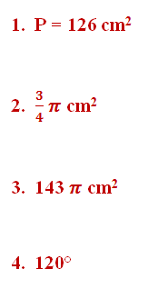
Решења задатака
До наредног часа,
срдачан поздрав
наставница Марија

